Slide 1

移动网络中基于边缘缓存的
视频部署与传输策略研究
博士开题答辩
庞海天 2014310619
指导老师 - 孙立峰

Slide 2

目录
1
课题背景和意义
2
研究问题现状
CONTENTS
3
研究内容与研究策略
4
研究方法及创新点
5
已投稿、发表论文
6
研究进度规划

Slide 3
目录
1
课题背景和意义
2
研究问题现状
CONTENTS
3
研究内容与研究策略
4
研究方法及创新点
5
已投稿、发表论文
6
研究进度规划

Slide 4
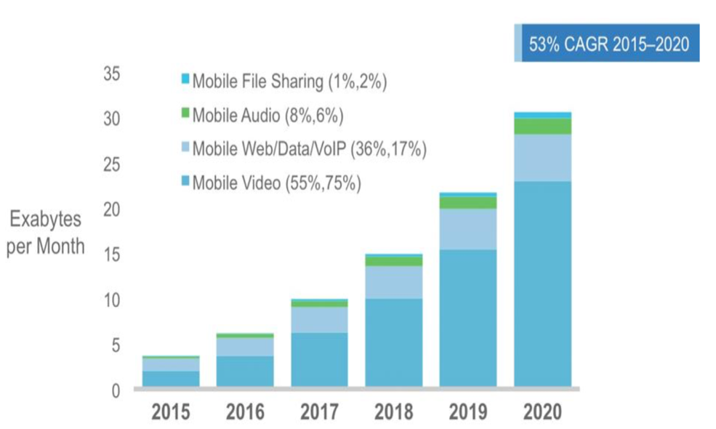

移动视频流量爆发式增长
Cisco VNI:
移动流量将在2015-2020增长8.3倍
到2020年，移动视频流量占比75%
移动终端 智能设备 跨屏趋势
Cisco visual networking index: Global mobile data traffic forecast update 2015

Slide 5
传统内容分发网络（CDN）
由遍布主要用户聚集区的peer server机房组成
现有互联网基础上的一层逻辑网络
根据网络拓扑和负载调整服务用户请求的节点
延时高，网络传输开销大
视频流量爆发带来极大的网络开销
CDN网络结构的扩展性需要应对爆发式增长的数据流量

Slide 6
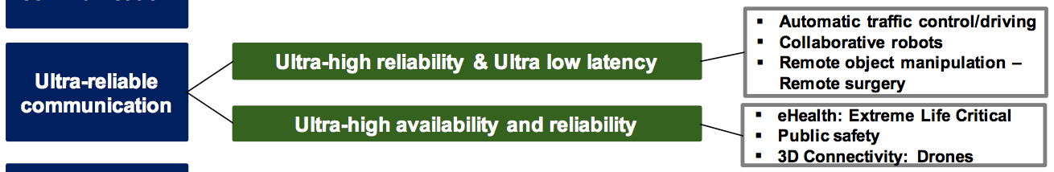
5G网络的性能要求
5G的网络传输需要保证超高带宽，超低延迟
为实现这个目标，5G白皮书已经将边缘智能节点缓存与传输作为重要特征

Slide 7
视频在边缘网络中的缓存
思科在2011年提出雾计算（Fog Computing），与云计算对应，利用网络边缘节点的存储计算能力
分布式的网络结构，存储可扩展性强
离用户更近：更低的时延与网络传输开销，降低主干网络的流量
国内厂商通过边缘网络分发视频：
小米路由器+爱奇艺，
优酷路由宝，
迅雷赚钱宝等

Slide 8
边缘网络视频缓存的关键问题
边缘缓存网络的内容放置与分发策略
边缘缓存资源在多方博弈模式下的有效资源分配机制设计
边缘缓存节点网络的自组织问题
注：内容提供商=Content Provider=CP

Slide 9
内容放置与分发策略
资源分配机制设计
缓存网络自组织
用户访问视频的时空行为模式挖掘
用户移动行为预测
视频的区域流行度预测
传统缓存策略不再适用——基于全区域历史信息的缓存

Slide 10
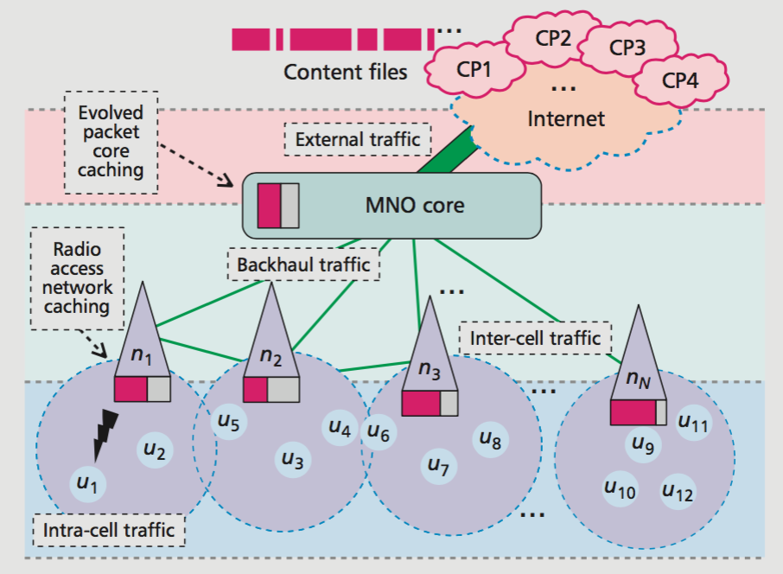
内容放置与分发策略
资源分配机制设计
缓存网络自组织
边缘缓存网络中的存储，带宽资源如何在多资源需求方之间进行有效的资源分配
边缘缓存网络中的存储，带宽资源如何在多资源需求方之间进行有效的资源分配

Slide 11
内容放置与分发策略
资源分配机制设计
缓存网络自组织
边缘缓存网络的节点数量非常大，如何有效调度所有节点的资源就变成一个非常重要的问题，而对于这样一个节点众多的系统，以分布式的算法调度节点缓存策略是一个能减小网络开销的方式。所以研究如何实现网络的自组织就变成一个重要的问题。

Slide 12
目录
1
课题背景和意义
2
研究问题现状
CONTENTS
3
研究内容与研究策略
4
研究方法及创新点
5
已投稿、发表论文
6
研究进度规划

Slide 13
内容放置与分发策略
资源分配机制设计
缓存网络自组织
用户移动规律预测研究
基于上下文的集成学习预测方法[Ubicomp 2012]
基于小基站的内容缓存策略
基于时间阈值的缓存策略 [INFOCOM 2016]
提出协同缓存的在线算法，并证明了算法的计算开销 [TMC]
不足：人的移动状态并未与小基站、WiFi热点的联网状态对应
不足：中心式的内容缓存策略与小基站分布式的场景不对应
不足：基于小基站的缓存策略并未在真实数据集上进行实验
不足：缺少进行大规模视频分发的能力

Slide 14
内容放置与分发策略
资源分配机制设计
缓存网络自组织
基于拍卖理论的网络服务提供商之间的视频缓存资源分配 [JSAC 2012]
基于Stackelberg game的小基站缓存资源分配 [JSAC 2016]
不足：带宽和存储资源分别进行VCG拍卖，不能满足实际中的的多维度需求
不足：

Slide 15
内容放置与分发策略
资源分配机制设计
缓存网络自组织
基于强化学习算法的小基站网络自组织 [TWC 2013]
基于置信度传播算法的分布式缓存小基站管理 [ICC 2016 BEST Paper]
不足：仅考虑了小基站网络信道选择自组织，未考虑缓存决策自组织
不足：虽然使用了分布式算法，并未考虑每个节点的自私性

Slide 16
目录
1
课题背景和意义
2
研究问题现状
CONTENTS
3
研究内容与研究策略
4
研究方法及创新点
5
已投稿、发表论文
6
研究进度规划

Slide 17
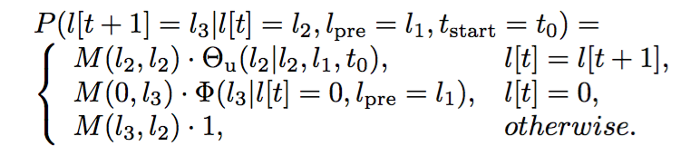
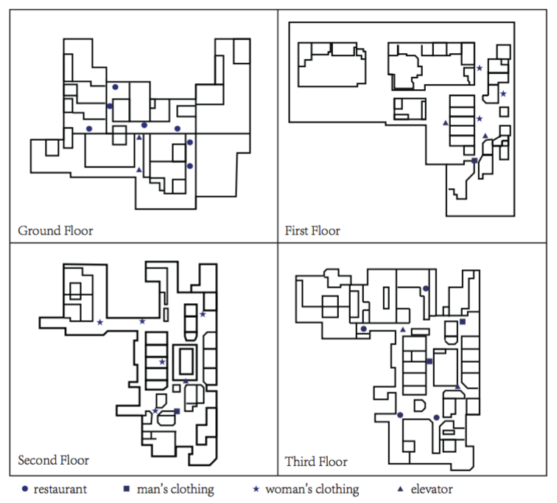
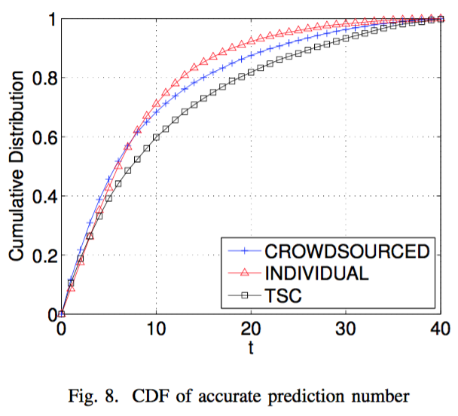
内容放置与分发策略
资源分配机制设计
缓存网络自组织
用户移动规律预测研究（已完成）
基于用户连接WiFi热点的数据，提出了
融合时空信息的马尔科夫预测模型

Slide 18
内容放置与分发策略
资源分配机制设计
缓存网络自组织
基于小基站的内容缓存策略（进行中）
基于强化学习算法，设计在线缓存内容替换策略
视频访问量
缓存决策
缓存命中奖励
不足：缺少进行大规模视频分发的能力

Slide 19
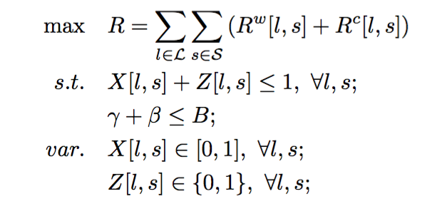
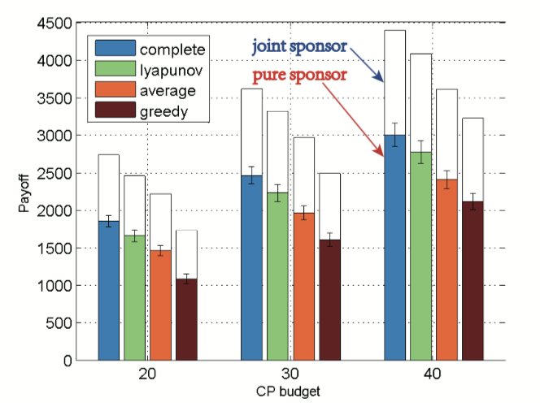
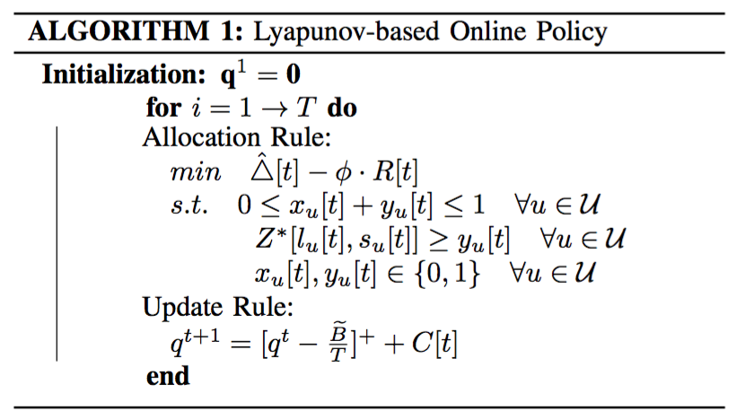
内容放置与分发策略
资源分配机制设计
缓存网络自组织
蜂窝网和边缘缓存WiFi网络的资源在线分配方案（已完成）
基于真实数据提出内容提供商在传统CDN与边缘缓存CDN中的联合优化问题，并提出基于李雅普诺夫方法的在线算法解决该问题。

Slide 20
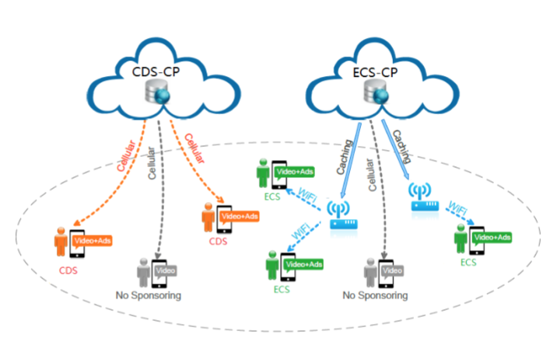
内容放置与分发策略
资源分配机制设计
缓存网络自组织
边缘缓存分发网络与传统CDN的比较（已完成）
使用两阶段决策的博弈过程对两种CP分别使用
传统CDN和边缘CDN在竞争与合作进行分析
移动用户在边缘CDN出现并达到纳什均衡之后
将获得更多收益。

Slide 21
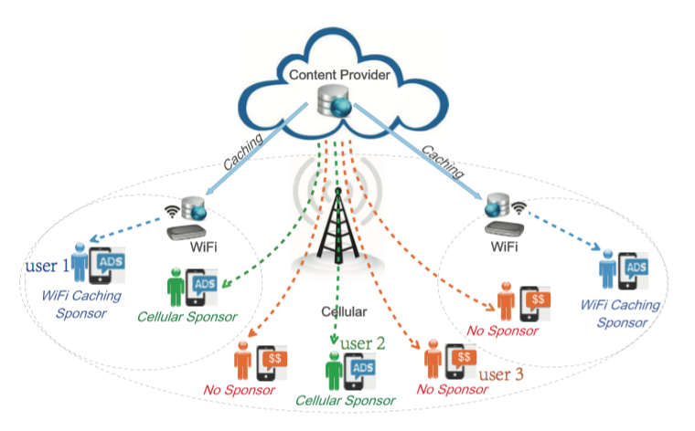
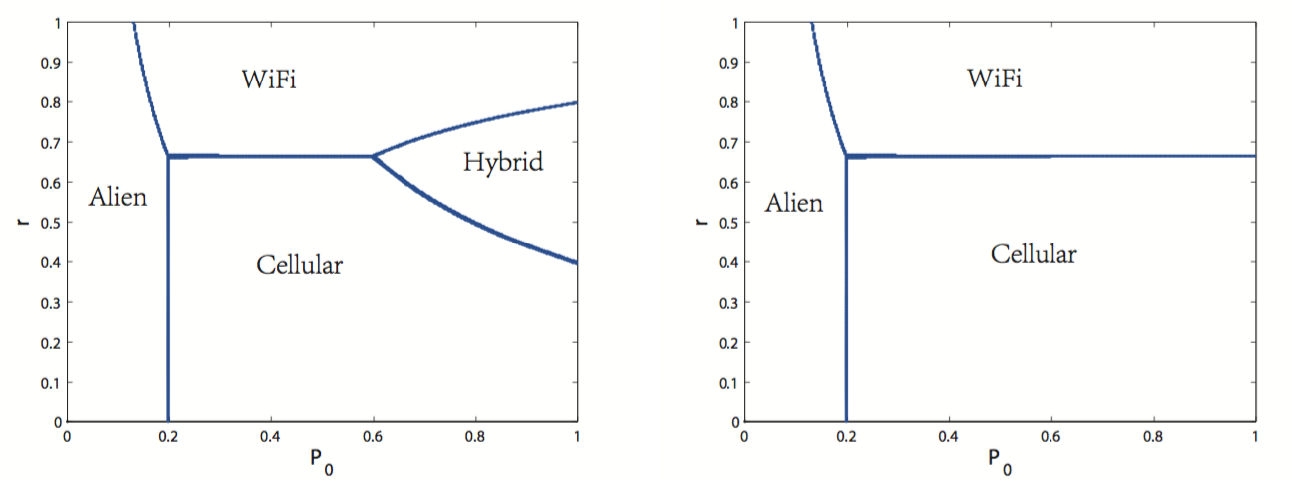
内容放置与分发策略
资源分配机制设计
缓存网络自组织
基于两阶段博弈的单CP蜂窝网络与WiFi缓存网络的资源分配（已完成）
为了获得更高的收益，CP需要联合调度异构网络中的资源分配

Slide 22
内容放置与分发策略
资源分配机制设计
缓存网络自组织
基于拍卖理论的多视频提供商缓存资源分配机制设计（进行中）

Slide 23
内容放置与分发策略
资源分配机制设计
缓存网络自组织
基于强化学习算法的小基站缓存网络自组织
节点只拥有局部信息，信息传递的代价很大，无法完成全局优化
解决：基于多智能体控制的强化学习算法

Slide 24
目录
1
课题背景和意义
2
研究问题现状
CONTENTS
3
研究内容与研究策略
4
研究方法及创新点
5
已投稿、发表论文
6
研究进度规划

Slide 25
研究创新
挖掘混合架构CDN可利用的内容分发上下文信息，降低运营成本，提高视频传输性能，设计：
边缘缓存网络的内容放置与分发策略
边缘缓存网络与传统CDN网络中的联合资源调度
边缘缓存资源在多方博弈模式下的有效资源分配机制设计
边缘缓存节点网络的自组织问题
论文发表目标
Top Conference 3-4篇
INFOCOM, MM, WWW, ICME, GLOBECOM, ICC, etc.
Top Journal 1-2篇
JSAC, TMM, TCSVT, TMC, etc.

Slide 26
目录
1
课题背景和意义
2
研究问题现状
CONTENTS
3
研究内容与研究策略
4
研究方法及创新点
5
已投稿、发表论文
6
研究进度规划

Slide 27
发表论文
Haitian Pang, Peng Wang, Lin Gao, Ming Tang, Jianwei Huang, Lifeng Sun. “Crowdsourced Mobility Prediction Based on Spatio-Temporal Contexts” IEEE ICC 2016.
Haitian Pang, Lin Gao, Lifeng Sun. “Joint Optimization of Data Sponsoring and Edge Caching for Mobile Video Delivery" GLOBECOM 2016.
Lin Gao, Ming Tang, Haitian Pang, Jianwei Huang, Lifeng Sun. “Performance Bound Analysis for Crowdsourced Mobile Video Streaming” CISS 2016.
Ming Tang, Lin Gao, Haitian Pang, Jianwei Huang, Lifeng Sun. “A Multi-Dimensional Auction Mechanism for Mobile Crowdsourced Video Streaming" WiOpt 2016.
Zhi Wang, Lifeng Sun, Miao Zhang, Haitian Pang, Erfang Tian, Wenwu Zhu.
“Propagation- and Mobility-Aware D2D Social Content Replication”
IEEE Transactions on Mobile Computing.

Slide 28
已投论文
Haitian Pang, Lin Gao, Qinghua Ding, Lifeng, Sun. “Sponsored Data in Edge Cache and Cellular Network for Mobile Video Delivery” IEEE INFOCOM 2017.
Lifeng Sun, Haitian Pang, and Lin Gao. “Joint Sponsor Scheduling in Cellular and Edge Caching Networks for Mobile Video Delivery” IEEE Transactions of Multimedia 2016.
Haitian Pang, Lin Gao, Qinghua Ding, Lifeng, Sun. “A Game-Theoretical Analysis for Data Sponsoring and Edge Caching in Mobile Video Delivery” WWW 2017.
Ming Tang, Lin Gao, Haitian Pang, Jianwei Huang, Lifeng Sun. “Optimizations and Economics of Crowdsourced Mobile Streaming” IEEE Communications Magazine 2016.
Lin Gao, Ming Tang, Haitian Pang, Jianwei Huang, Lifeng Sun. “Multi-User Mobile Video Streaming via Crowdsourcing” IEEE Transactions on Mobile Computing 2016.
Qinghua Ding, Haitian Pang, Lifeng Sun. “” IEEE ICC 2017.

Slide 29
承担课题
国家自然基金 - 多CDN自适应流媒体分发的用户体验与网络资源联合优化研究

Slide 30
目录
1
课题背景和意义
2
研究问题现状
CONTENTS
3
研究内容与研究策略
4
研究方法及创新点
5
已投稿、发表论文
6
研究进度规划

Slide 31
研究进度规划
时间：2016年10月 – 2019年6月
序号 | 工作任务 | 日期
1 | 边缘缓存网络的内容放置与分发策略 | 2016.10-2017.3
2 | 边缘缓存网络与传统CDN网络中的联合资源调度 | 2017.4-2017.7
3 | 边缘缓存资源在多方博弈模式下的有效资源分配机制设计 | 2017.8-2018.4
4 | 边缘缓存节点网络的自组织问题 | 2018.4-2018.9
5 | 完成博士论文 | 2018.10-2019.4
6 | 博士毕业答辩 | 2019.6

Slide 32
谢谢聆听
感谢参加评审选题报告的各位老师和同学
欢迎各位老师和同学提问
答辩学生：庞海天
导师：孙立峰

